Slide 1
Vizma Belševica
«Bille»
Nodaļa «Bezdelīgas»
Izvēlies attēlam atbilstošu vārdu vai frāzi no vārdnīcas!
Ievieto teikumos!
7. klase

Slide 2
Vārdi un frāzes
skārnis miesnieks zellis
nerrot asfalts rocība
acis asarām aizvilktas cīlēt
jāārda nost mūdzība posts
uz rasām nopostīt sārts
galva reibst

Slide 3
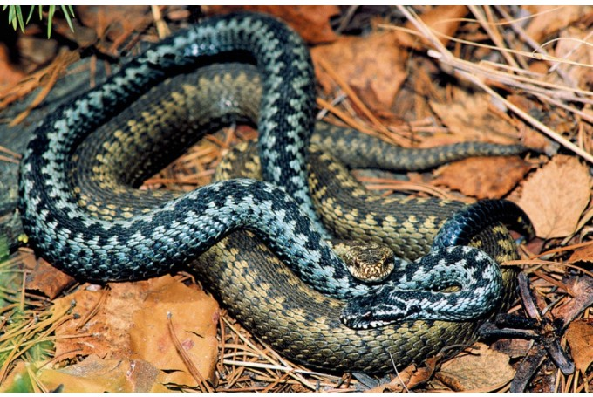
Sameklē atbilstošus vārdus un frāzes no vārdnīcas!

Slide 4
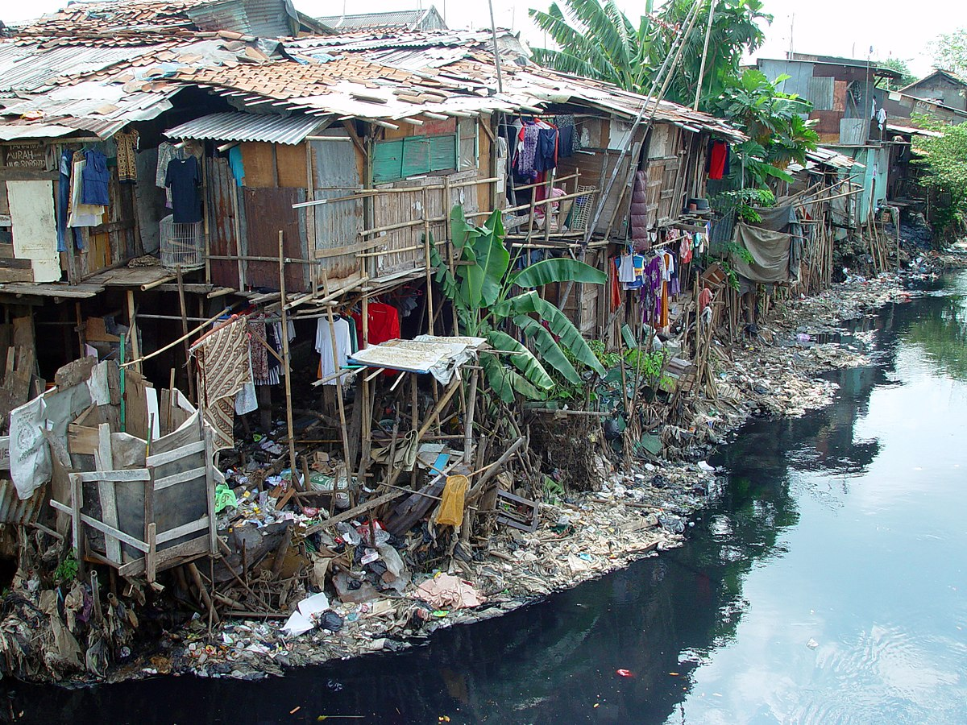
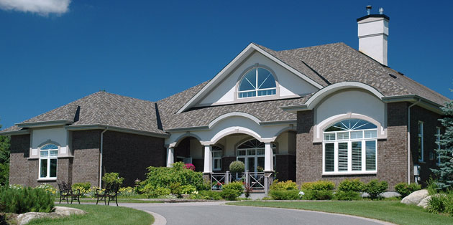

Slide 5
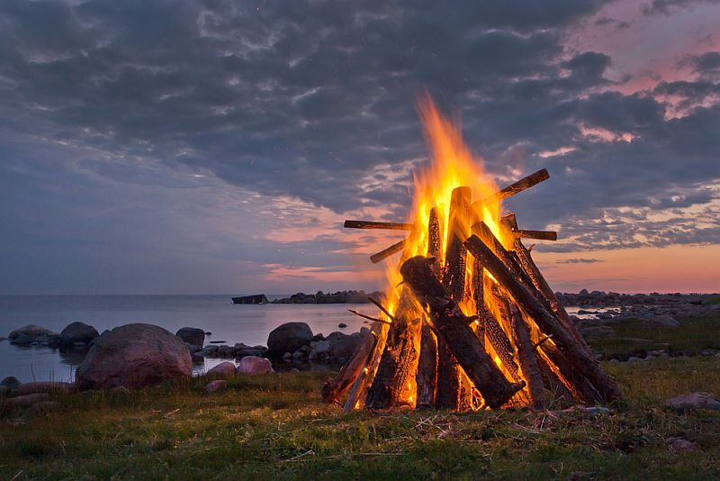
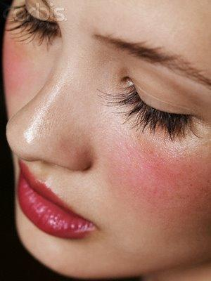

Slide 6
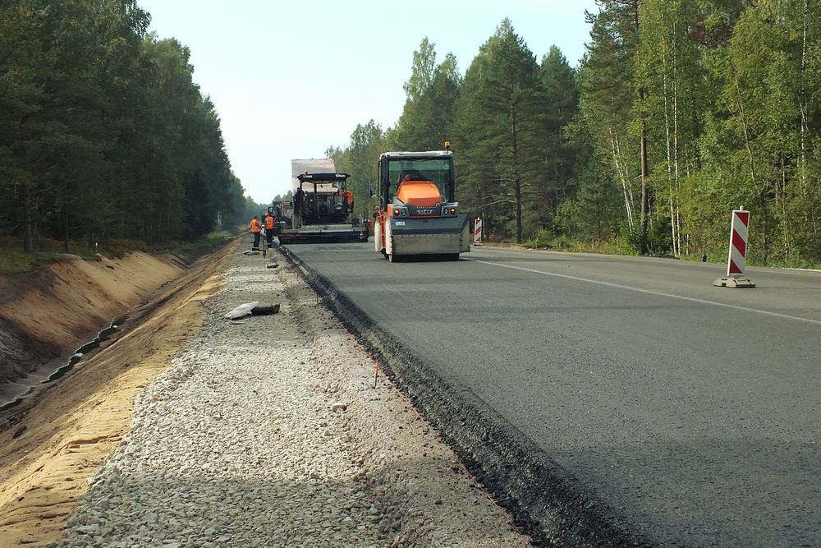

Slide 7
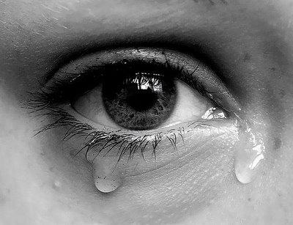
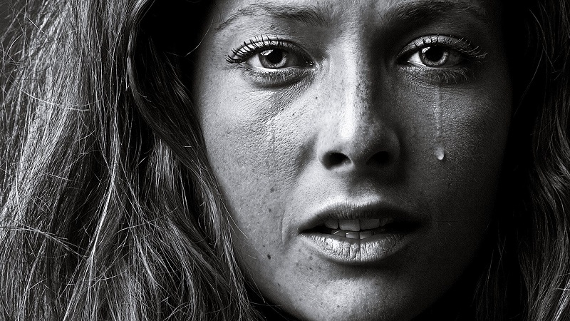

Slide 8
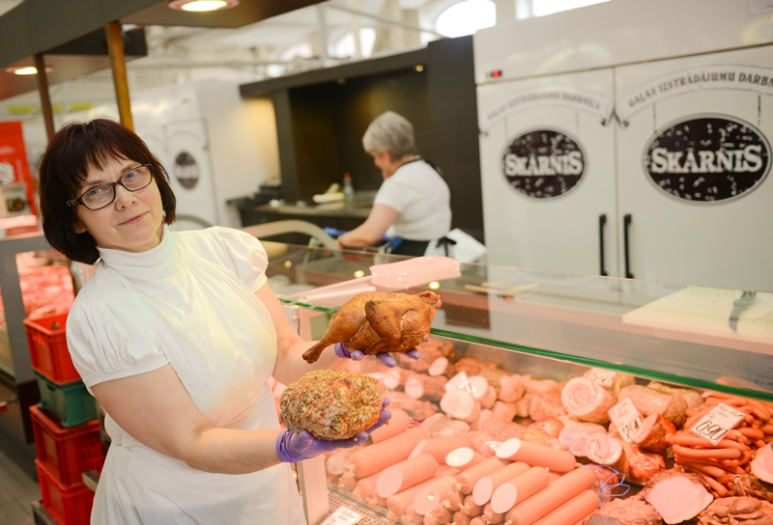
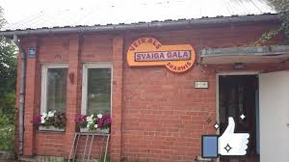

Slide 9
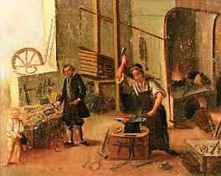
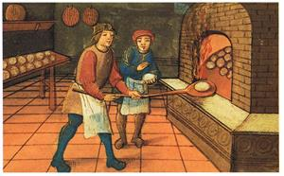

Slide 10
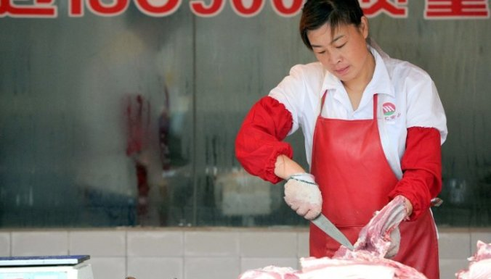

Slide 11
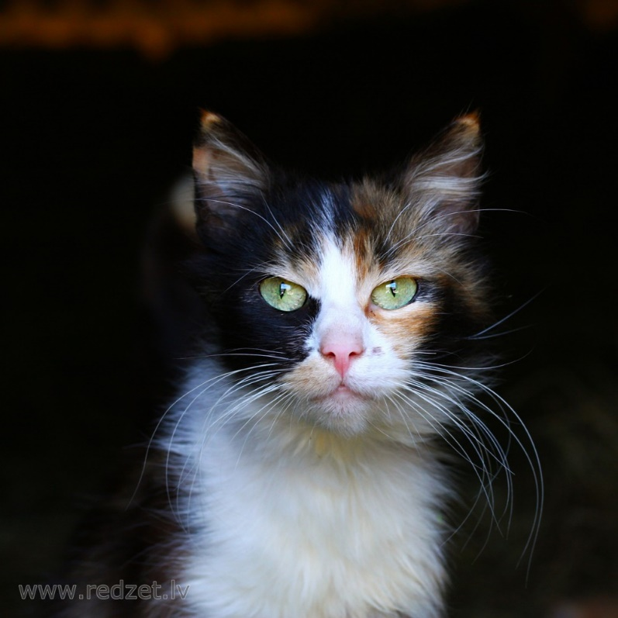
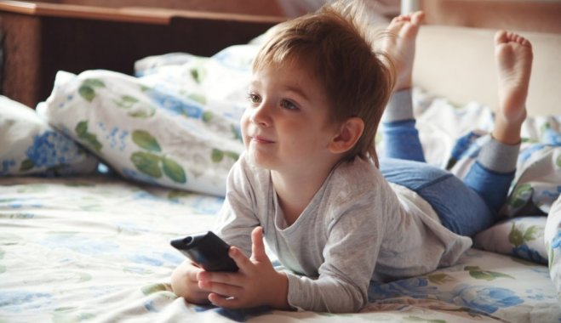

Slide 12
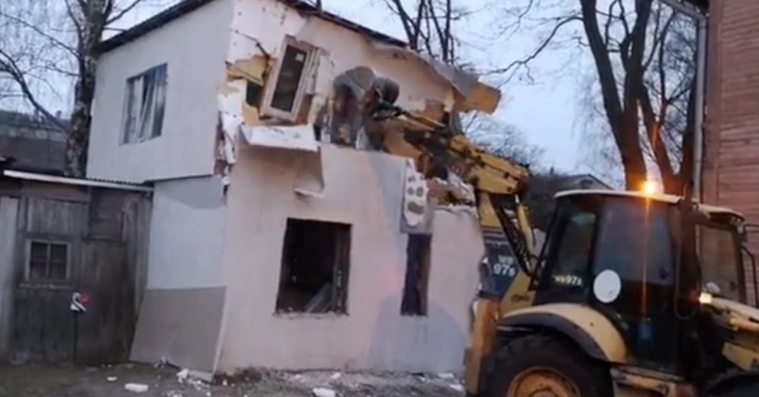

Slide 13
Ievieto teikumos vārdus un frāzes no vārdnīcas!
Mašīnas brauca ļoti uzmanīgi, tāpēc ka … bija ļoti slidens.

Slide 14
Valdis bija ļoti bēdīgs, tāpēc ka nejauši … putnu ligzdiņu, kura atradās krūmā.

Slide 15
Mamma dusmojās uz melnajām, mazajām skudrām, kuras līda istabā. Viņa teica:
«Kas tā par …!»

Slide 16
Pie mājas cilvēki iekūra …, jo gribēja sadedzināt vecās lapas un kokus.

Slide 17
Alisei … no brīnumainajiem piedzīvojumiem zinātnes centrā.

Slide 18
Cilvēki bija uzcēluši mājas, ņemot vērā savu … .

Slide 19
Vectēvs bija dusmīgs uz Gati par sliktajām atzīmēm viņš teica:
«… ej mācīties!»

Slide 20
Emīls … mazo brāli, kurš nevarēja un nevarēja iemācīties reizrēķinu.

Slide 21
Rūdis visu vakaru … telefonā, mājas darbi palika neizpildīti.

Slide 22
Mamma iesaucās:
«Man ar tevi tīrais …, drēbes atkal netīras! Kur tu biji? .. … ej pārģērbties!»

Slide 23
Kaiva mācījās par konditori, drīz vien viņa saņēma … diplomu (apliecību).

Slide 24
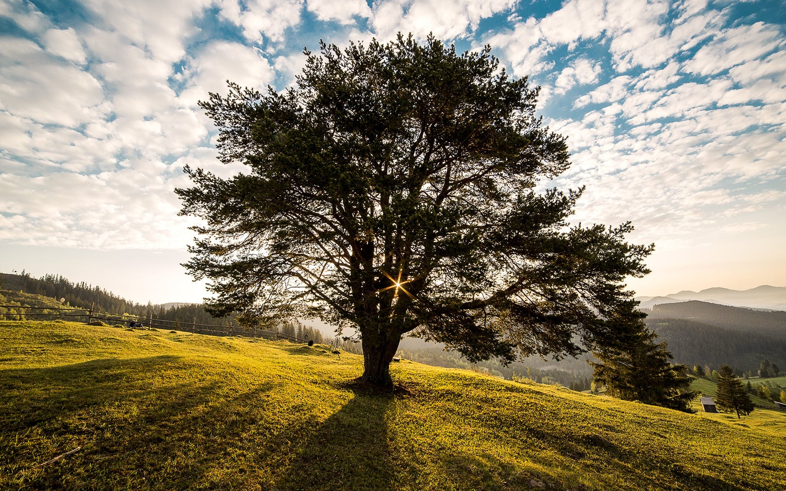
Pārbaudi ievietoto vārdu pareizību!

Slide 25
Mašīnas brauca ļoti uzmanīgi, tāpēc ka asfalts bija ļoti slidens.

Slide 26
Valdis bija ļoti bēdīgs, tāpēc ka nejauši nopostīja putnu ligzdiņu, kura atradās krūmā.

Slide 27
Mamma dusmojās uz melnajām, mazajām skudrām, kuras līda istabā. Viņa teica:
«Kas tā par mūdzību!»

Slide 28
Pie mājas cilvēki iekūra sārtu, jo gribēja sadedzināt vecās lapas un kokus.

Slide 29
Alisei galva reibst no brīnumainajiem piedzīvojumiem zinātnes centrā.

Slide 30
Cilvēki bija uzcēluši mājas, ņemot vērā savu rocību .

Slide 31
Vectēvs bija dusmīgs uz Gati par sliktajām atzīmēm viņš teica:
«Uz rasām ej mācīties!»

Slide 32
Emīls nerro/nerroja mazo brāli, kurš nevarēja un nevarēja iemācīties reizrēķinu.

Slide 33
Rūdis visu vakaru cīlēja/cīlē telefonā, mājas darbi palika neizpildīti.

Slide 34
Mamma iesaucās:
«Man ar tevi tīrais posts, drēbes atkal netīras! Kur tu biji? Uz rasām ej pārģērbties!»

Slide 35
Kaiva mācījās par konditori, drīz vien viņa saņēma zeļļa diplomu (apliecību).

Slide 36

Paldies par darbiņu!

